Slide 1
Fizika
9-sinf
Laboratoriya ishi №3
Mavzu: Suyuqlikning sirt taranglik koeffitsiyentini aniqlash.
O‘qituvchi:
Toshkent shahar Uchtepa tumani 287-maktab fizika fani o‘qituvchisi
Xo‘jayeva Maxtuma Ziyatovna.

Slide 2
Dars rejasi
Laboratoriya ishini bajarishda texnika xavfsizligi qoidalari bilan tanishish
Laboratoriya ishini bajarishda kerakli bo‘lgan jihozlar bilan tanishish
Laboratoriya ishini tajribada ko‘rsatish

Slide 3
Ishning maqsadi
Suyuqlikning sirt taranglik koeffitsiyentini aniqlashni o‘rganish.
Kerakli jihozlar
Sezgir dinamometr, shtativ, uchburchak, to‘rtburchak va aylana shaklidagi similar, suv solinadigan idish, chizg‘ich, shtangensirkul.

Slide 4
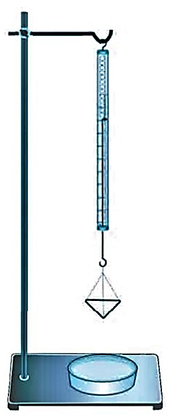
Ishni bajarish tartibi
1. Dinamometrni shtativga o‘rnating.
2. Berilgan shakldagi simning perimetrini o‘lchang.
3. Dinamometrning pastki halqasiga berilgan shakldagi simni iling va og‘irlik kuchi $F_{1}$ ni o‘lchang.
4. Idishdagi suvni ko‘tarib, dinamometrga osilgan simga tekkizing.

Slide 5
5. Idishni sekin pastga tortib, simning suvdan uzilishi paytidagi dinamometrning ko‘rsatishini $F_{2}$ ni yozib oling.
6. $F=F_{2}−F_{1}$ formuladan sirt taranglik kuchini toping.
7. $σ=\frac{F}{2l}$ formula yordamida sirt taranglik koeffitsiyentini hisoblang.
8. Tajribani 3-5 marta takrorlab, quyidagi formula yordamida sirt taranglik koeffitsiyentining o‘rtacha qiymatini hisoblang.
$σ=\frac{σ_{1}+σ_{2}+σ_{3}}{3}$

Slide 6
Ishni bajarish tartibi
9. O‘lchash va hisoblash natijalari quyidagi jadvalga yoziladi:

Slide 7
Mustaqil bajarish uchun topshiriqlar
1. Mavzuga oid savollarga javob yozing. (103-bet)
2. Laboratoriya ishi natijalarini tahlil qiling va xulosa yozing.

